Slide 1
Финальная работа по курсу введение в Data Science
Специализация Machine Learning Engineer

Slide 2
Задача
Научиться предсказывать совершение целевого действия (ориентировочное значение ROC-AUC ~ 0.65)
Упаковать получившуюся модель в сервис, который будет брать на вход все атрибуты, типа utm_*, device_*, geo_*, и отдавать на выход 0/1

Slide 3
Шаги выполнения
Во время выполнения работы были были проведены шаги:
Проведено исследование данных
Разработан пайплайн
Разработан сервис
Написан тест для демонстрации работы
Написана инструкция (README.md)

Slide 4
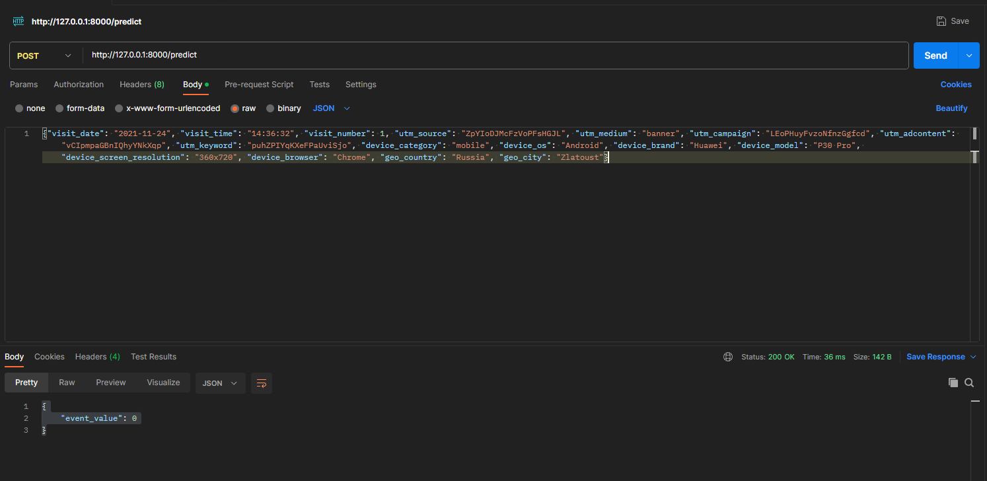
Демонстрация работы сервиса

